Slide 1

SignalR y Apps móviles
Introducción al desarrollo de apps móviles real time haciendo uso de signalR
CartujaDotNet
Javier Suárez @JSuarezRuiz

Slide 2
El problema
El usuario exige información
Rápido & instantánea
Actualizada
En cualquier dispositivo, bajo cualquier conexión
Ejemplos
Mensajería instantánea, chats
Herramientas colaborativas
Sistemas de monitorización/notificación
Juegos online multiusuario
Información en tiempo real: bolsa, noticias, deportes, apuestas, estadísticas
Feedback en tiempo real, notificaciones en tiempo real

Slide 3
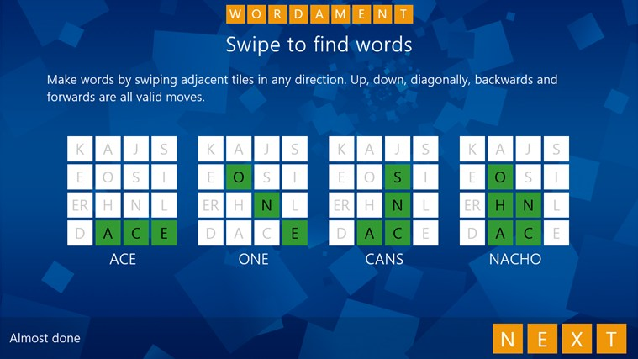
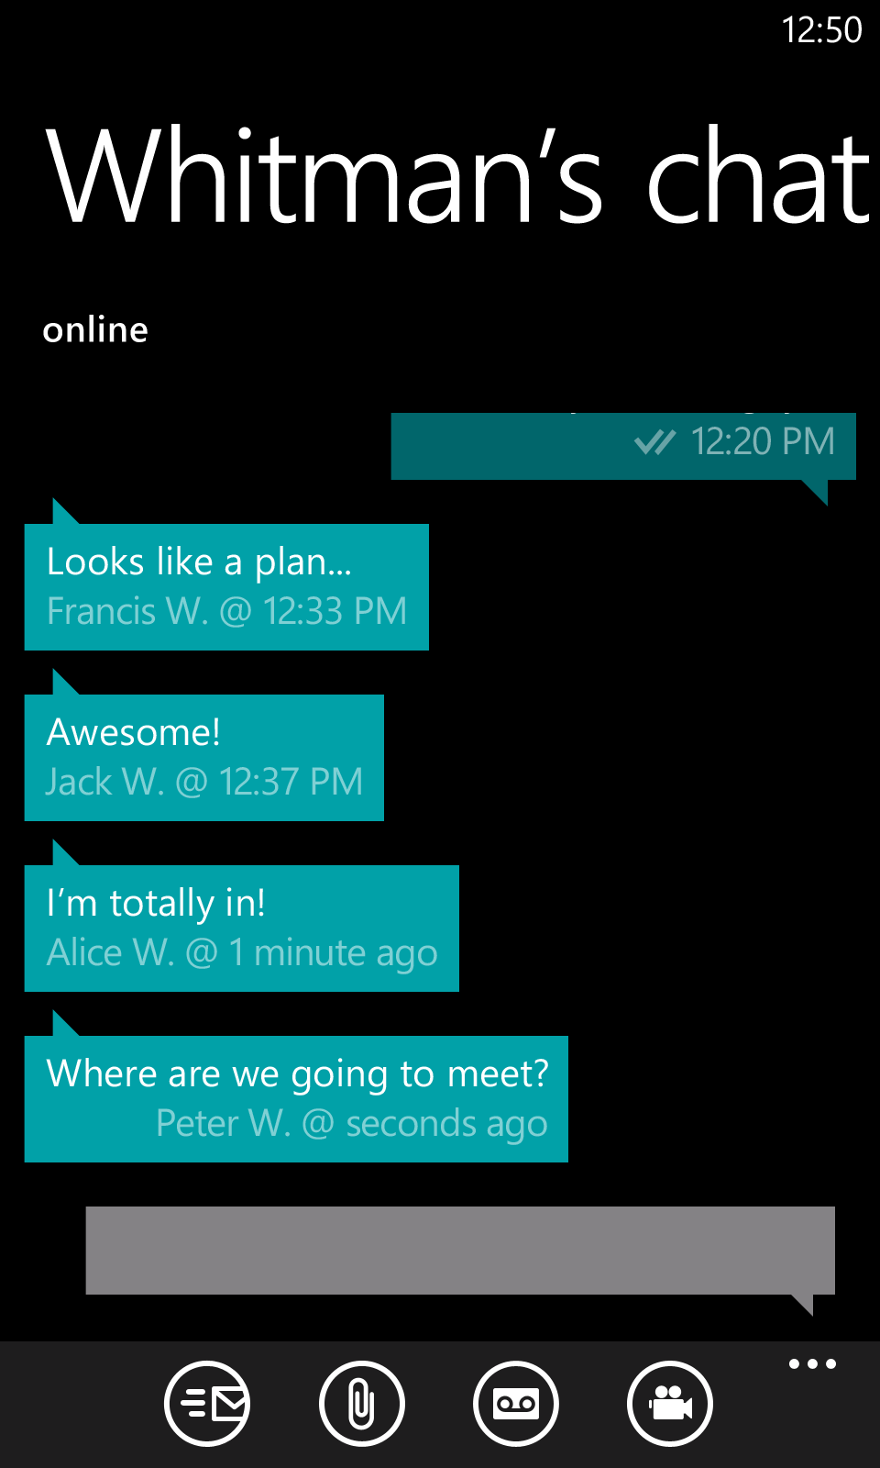
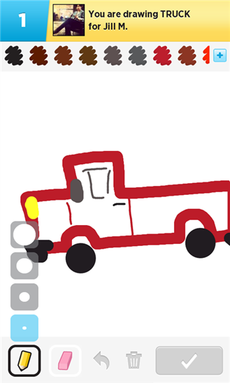
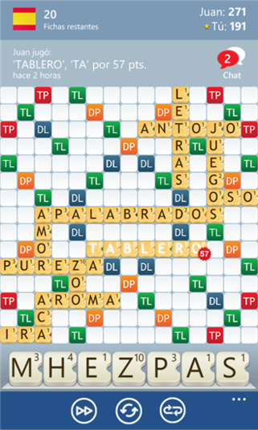
El problema

Slide 4

¿HTTP al rescate?
Comunicación Web – HTTP!
Basicamente consiste en peticiones-respuesta
Servicios Push HTTP
Periodic Polling
Long Polling
Forever Frame
Server-Sent Events (SSE)
Web Sockets
¡HTTP no está orientado al tiempo real!

Slide 5
Polling: ¿la solución?
Hay Datos?
Hay Datos?
Hay Datos?
Hay Datos?
Cliente
Servidor Web
Si, ahi los llevas!
Hay Datos?
Hay Datos?
Hay Datos?
Hay Datos?
Aprovecha las ventajas de HTTP
Intervalos de actualización cortos → Muchos recursos
Intervalos de actualización largos → Peor interacción

Slide 6
Web Sockets
Estándares:
API: W3C
Protocolo: IETF
Positivo:
Fácil
Conexión persistente iniciada por el cliente
Canal full duplex
Negativo
Solo funciona bajo Windows 8/Server 2012
Requiere cambios en servidores, proxies e intermediarios
No es versión definitiva

Slide 7
Push hoy
Múltiples técnicas (no todas aplicables de forma universal):
Long polling
Similar al polling
Conexión abierta mientras no haya actualizaciones
Crossbrowser
Forever frame
Conexión abierta forever
"Streaming" de scripts
Conexión abierta
Timeouts / buffering
Uso de memoria en conexiones largas
Crossbrowser
XHR Streaming

Slide 8
Pero no es todo…
Aun hay más!
Otros requisitos de aplicaciones multiusuario, asíncronas, interactivas, y en tiempo real:
Gestionar usuarios conectados
Gestionar "suscripciones"
Recibir y procesar acciones
Realizar seguimiento de envíos
…

Slide 9

Demasiado, ¿verdad?

Slide 10
Real-time SignalR
Notes:
Anyone hear of WebSockets? Socket I/O in node?
SignalR is Realtime for .Net
Abstraction, you don’t have to learn the innerworkings of communications and code the logic to figure out the best way.
Websocket
Services
Events
Long Polling (lowest level)
Like to provide real-time client-server communications in a way that works cross-browser and doesn't require an advanced degree in JavaScript? Time for SignalR! SignalR handles the tricky client-server communications with automatic protocol fallback, so you can focus on the fun. You'll take a look at some applications, from business sites to games, and see how recent updates make it even easier to bring SignalR into your applications.

Slide 11
¿Qué es SignalR?
Librerías open-source que añaden una capa de abstracción alrededor de las conexiones persistentes HTTP
[Y en castellano, por favor]
SignalR permite crear Apps en tiempo real de una manera sumamente fácil
Notes:
How can I have persistant stateless connections? Isnt that an oxymoron?
ASP.NET SignalR is a new library for ASP.NET developers that simplifies the process of adding real-time web functionality to applications. Real-time web functionality is the ability to have server-side code push content to connected clients instantly as it becomes available, rather than having the server wait for a client to request new data.
SignalR can be used to add any sort of "real-time" web functionality to your ASP.NET application. While chat is often used as an example, you can do a whole lot more. Any time a user refreshes a web page to see new data, or the page implements long polling to retrieve new data, it is a candidate for using SignalR. Examples include dashboards and monitoring applications, collaborative applications (such as simultaneous editing of documents), job progress updates, and realtime forms.
SignalR provides a simple API for creating server-to-client remote procedure calls (RPC) that call JavaScript functions in client browsers from server-side .NET code. SignalR also includes API for connection management (for instance, connect and disconnect events), and grouping connections.

Slide 12


SignalR
Creado por dos miembros del equipo de ASP.NET…
David Fowler
Damian Edwards
Open source: Licencia MIT → Código en GitHub: http://github.com/signalr

Slide 13
¿Que nos aporta?
Envío de mensajes en tiempo real cliente <-> servidor sobre una "conexión persistente"
Usando la mejor opción disponible: → Capacidades del Cliente & Servidor
Modelo de programación unificado
Bus de mensajería
Bibliotecas cliente

Slide 14
SignalR
En tiempo real?
Cliente
Servidor Web
Por supuesto!
Adelante!
Notes:
Remember mariba castanet?
Nancy
Sinatra

Slide 15
Basicamente…
Cliente
SignalR!!!
Servidor Web

Slide 16
Nos centramos en la parte servidor y cliente Jquery

Slide 17
Requisitos para el servidor
Windows Server 2012 (WebSockets)
Windows Server 2008 r2.
Windows 8 (WebSockets)
Windows 7
.NET 4
.NET 4.5 (WebSockets)
IIS 7* / 8

Slide 18
Comenzamos. Instalación.
Instalando y configurando SignalR
Instalaremos SignalR usando NuGet
Microsoft.AspNet.SignalR
Microsoft.AspNet.SignalR.Core
Microsoft.AspNet.SignalR.Owin
Microsoft.AspNet.SignalR.Js
Microsoft.AspNet.SignalR.Client
Microsoft.AspNet.SignalR.Utils
Iremos al Global.asax y registraremos SignalR mediante una simple llamada: RouteTabRouteTable.Routes.MapHubs() en el método Application_Start ANTES de cualquier otra sentencia.

Slide 19
Comenzamos. Configuración.
Instalando y configurando SignalR
Listo!. Ya estamos preparados para trabajar con SignalR. Ahora en cada página que lo necesitemos usar añadiremos las siguientes líneas: jQuery, jQuery.signalR & lo generado dinámicamente en /signalr/hubs
protected void Application_Start()
{
RouteTable.Routes.MapHubs();
//More code
}
<script src=http://code.jquery.com/jquery-1.8.2.min.js
type="text/javascript"></script>
<script src="Scripts/jquery.signalR-1.0.0-rc1.min.js"
type="text/javascript"></script>
<script src="/signalr/hubs" type="text/javascript"></script>

Slide 20
Comenzamos. Connection y Hub.
La API
SignalR facilita dos clases principals para establecer las comunicaciones – PersistentConnection y Hub
Cada cliente conectado a SignalR recibirá un Id único de conexión.

Slide 21
Conexiones vs Hubs
Conexiones persistentes
Bajo nivel
Experiencia similar a sockets
Conexión
Desconexión
Envío
Recepción asíncrona de mensajes
Mensajes de bajo nivel ("raw")
→ Nosotros interpretamos los mensajes
Hubs
Mucha mayor abstracción
Diferencias:
Heredan de "Hub"
No hace falta routing
Mensajes de alto nivel → Llamadas a métodos entre cliente y servidor → Ilusión de continuidad

Slide 22
Conexiones

Slide 23
Hubs

Slide 24
Comenzamos. Hub.
Configurando hubs
Crearemos una clase que herede de Microsoft.AspNet.Signalr.Hub
Cada método no estático escrito se podrá llamar desde el clientet
Enviar mensajes a los clients es muy fácil – usamos la propiedad Clients del Hub y llamamos al método que queremos del cliente

Slide 25
Comenzamos. Cliente.
Clients es la propiedad que nos permite comunicarnos con los clientes.
Contiene métodos y propiedades dinámicas.
public void SendMessage(string message)
{
var msg = string.Format("{0}: {1}", Context.ConnectionId, message);
Clients.All.newMessage(msg);
}

Slide 26
Comenzamos. Cliente Jquery.
Código automático del proxy disponible en /signalr/hubs
Script generado basado en la declaración del Hub
Hubs son propiedades de $.connection
Ejemplo: $.connection.chatHub
El nombre del Hub camel cased
$.connection.hub.start() – Inicia la conexión
$.connection.hub.start({ transport: 'longPolling'});
var chat = $.connection.chat;
chat.server.joinRoom('private');

Slide 27
Comenzamos. Cliente Jquery.
Define los métodos desde el lado del cliente:
Eventos para controlar el estado de conexión
Detecta conexiones lentas
Soporte para múltiples dominios
var chat = $.connection.chat;
chat.client.newMessage = onNewMessage;
function addMessage(message) {
$('#messages').append(message);
}

Slide 28
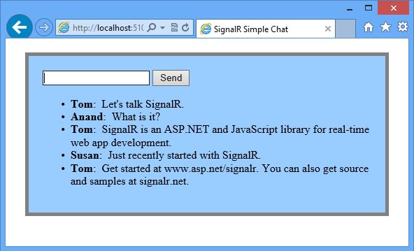
Crear un Chat con SignalR.
Cliente Jquery.

Slide 29
SignalR no está limitado a clientes web Otros Clientes

Slide 30
Se puede usar en
Navegadores
Desktop IE 7+, Chrome, Safari, Firefox
Mobile/Tablets: Android, iOS, Windows
Plataformas
.NET (winForm, WPF, Silverlight, Mono)
C++
Windows Phone
Windows Store Apps
iOS Native Apps – (3rd party)
Android Native Apps – (3rd party)
Javascript

Slide 31
SignalR
Clientes
JQuery
Native .NET
WP7
iOS
Silverlight
WinRT
Android
(via Mono)
ASP.NET
OWIN
Hosts

Slide 32
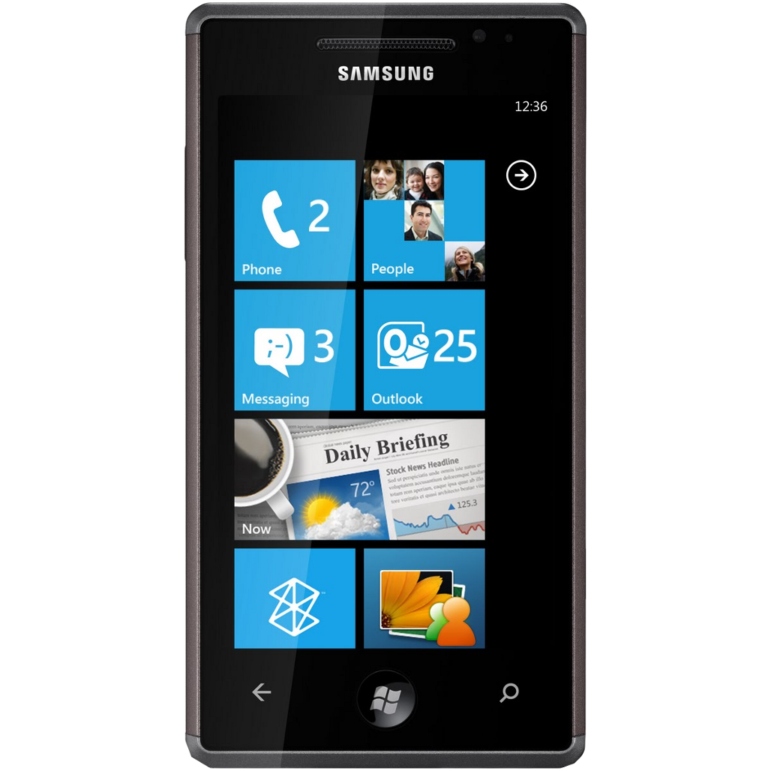
Clientes Windows Phone 8 y Windows 8 de nuestro Chat

Slide 33
Preguntas y respuestas
¿Dudas?
P&R

Slide 34
Más Información
@SignalR
Twitter feed
Signalr.net
Website
ASP.NET/SignalR
Microsoft’s content/tutorials
http://t.co/oHWaZb2a47
E-Book de Jose María Aguilar

Slide 35
Contacto
Web
www.javiersuarezruiz.wordpress.com
http://geeks.ms/blogs/jsuarez/
Email
javiersuarezruiz@hotmail.com
Twitter
@jsuarezruiz

Slide 36

SignalR y Apps móviles
Gracias por vuestro tiempo!

